Slide 1
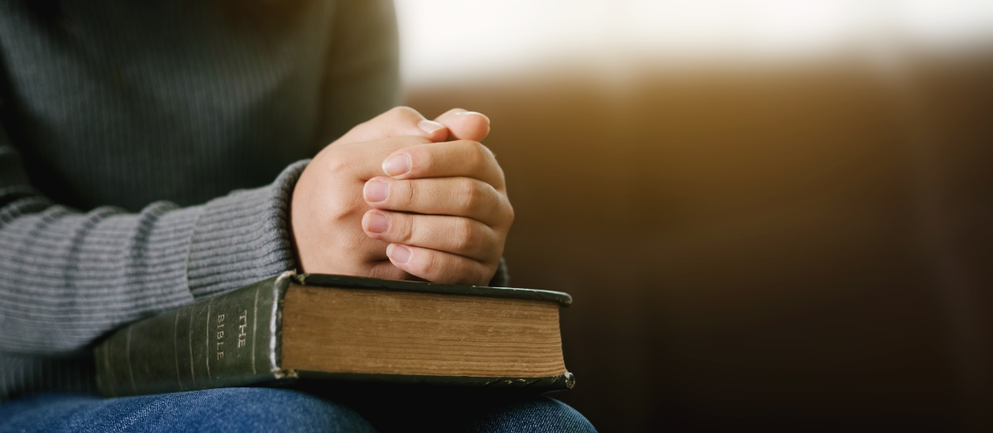
PERJANJIAN ALLAH DENGAN KITA
Pelajaran ke 2, Triwulan I
Tahun 2023

Slide 2
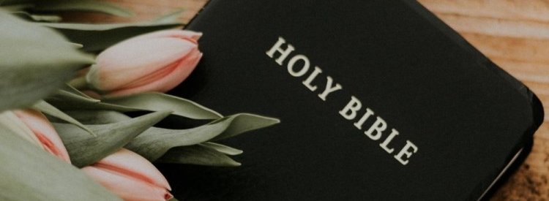
ULANGAN 28 : 1, 2
"Jika engkau baik-baik mendengarkan suara TUHAN, Allahmu, dan melakukan dengan setia segala perintah-Nya yang kusampaikan kepadamu pada hari ini, maka TUHAN, Allahmu, akan mengangkat engkau di atas segala bangsa di bumi. Segala berkat ini akan datang kepadamu dan menjadi bagianmu, jika engkau mendengarkan suara TUHAN, Allahmu”

Slide 3
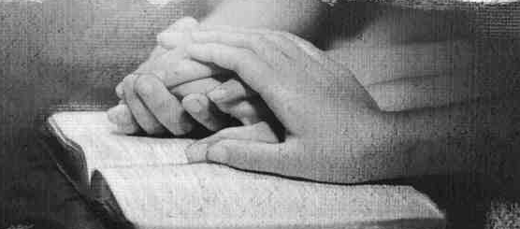
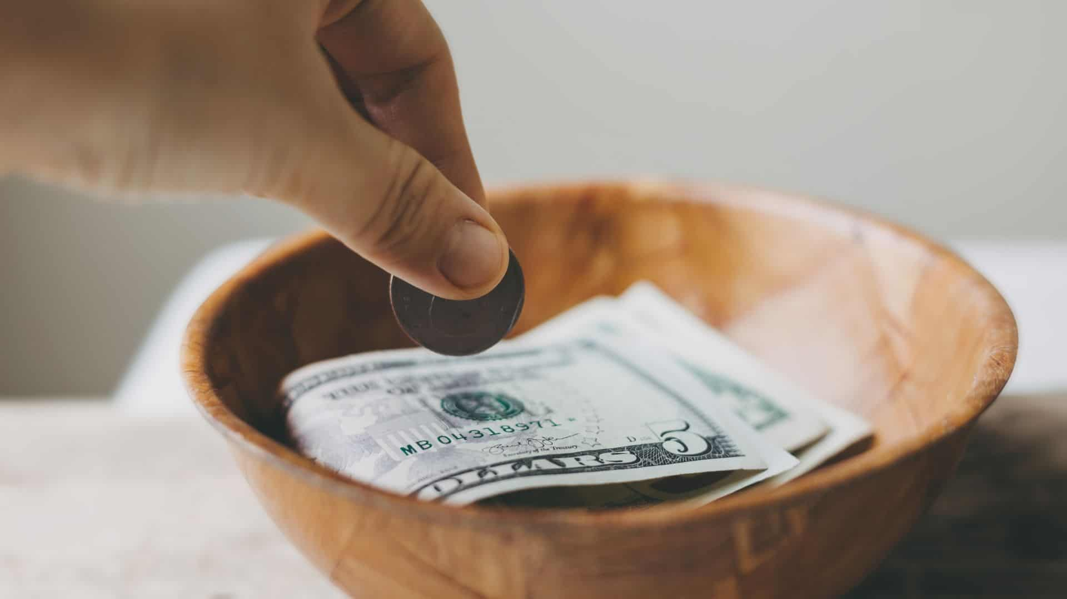
Rencana keselamatan adalah suatu perjanjian yang Allah sampaikan kepada umat manusia.
Persetujuan adalah bagian dari hubungan manusia, namun perjanjian Allah dengan kita, di dalam Yesus, telah direncanakan sejak kekekalan (1 Ptr. 1: 18-20) dan menawarkan hidup yang kekal kepada mereka yang setia bahkan sampai kematian (Why 2: 10).
Salah satu ketentuan penting dari perjanjian adalah mengakui bahwa Allah memberikan harta kepunyaan dan, sebagai gantinya, menuntut kesetiaan dalampersepuluhan dan persembahan. Pengembalian persepuluhan dan persembahan yang setia juga berfungsi untuk mendukung pekerjaan Allah (2 Taw. 31: 11, 12, 20, 21; Mal. 3: 8-10).

Slide 4
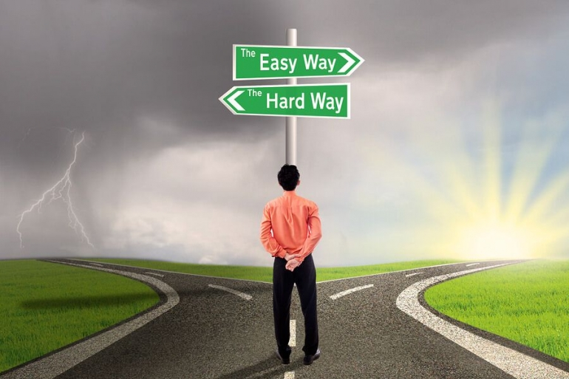
PERJANJIAN KESELAMATAN Minggu, 8 Januari 2023
Universalism mengajarkan bahwa pada akhirnya semua orang akan diselamatkan.
Namun, Alkitab dengan jelas mengajarkan bahwa meskipun Yesus mati untuk umat manusia, tetapi tidak semua orang diselamatkan, bahkan banyak orang yang berjalan kepada kehancuran dan kematian kekal, hal ini disebabkan oleh karena pilihan dan jalan hidup yang salah.

Slide 5
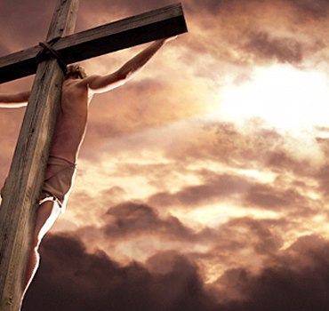
Demikian juga ada orang yang beranggapan karena keselamatan adalah oleh anugrah Tuhan maka, umat manusia tidak lagi memiliki kewajiban di bawah perjanjian keselamatan ini. Namun, kewajiban timbal balik adalah sangat penting agar dokumen diakui sebagai suatu kesepakatan, perjanjian, atau persekutuan. Di antara kewajiban itu adalah perbuatan baik dari iman, menurut hukum yang tertulis dalam hati [Efesus 2:8-10, Yeremia 31:31-34].

Slide 6
Bagaimana kita dapat menerima keselamatan ?
Kita harus percaya kepada nama Anak Allah [1 Yohanes 5:13].
Kita harus bertahan sampai kepada kesudahan [Matius 10:22].
Kita harus percaya bahwa Yesus diutus Allah [Yohanes 6:29].
Iman kita harus bertambah teguh [2 Petrus 1:10-11].

Slide 7
Rasul Paulus mengekspresikan bahwa ia telah menjunjung tinggi perjanjian keselamatan-nya.
2 Timotius 4:6-8 "Mengenai diriku, darahku sudah mulai dicurahkan sebagai persembahan dan saat kematianku sudah dekat. Aku telah mengakhiri pertandingan yang baik, aku telah mencapai garis akhir dan aku telah memelihara iman. Sekarang telah tersedia bagiku mahkota kebenaran yang akan dikaruniakan kepadaku oleh Tuhan, Hakim yang adil, pada hari-Nya; tetapi bukan hanya kepadaku, melainkan juga kepada semua orang yang merindukan kedatangan-Nya".

Slide 8
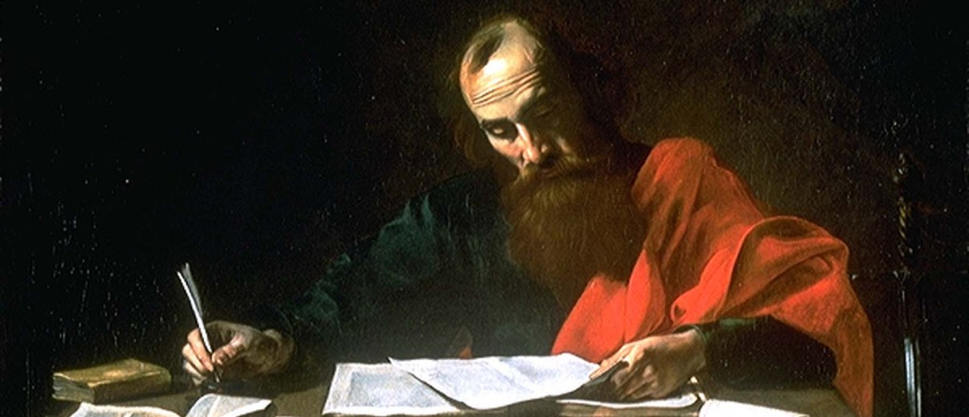
Meskipun Paulus mengerti bahwa keselamatan adalah oleh iman saja, bukan berdasarkan perbuatan menuruti hukum, di sini dia tidak memandang perbuatannya atau pencapaiannya sebagai kelayakannya di hadapan Tuhan.
Tetapi, "Mahkota kebenaran" yang sedang Paulus nantikan adalah kebenaran Kristus, yang mana Paulus, dengan iman, mengklaim untuk dirinya sendiri dan telah bertahan sampai akhir hidupnya.

Slide 9
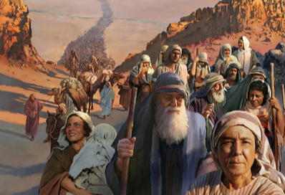
SUNGGUH-SUNGGUH MENDENGAR Senin, 9 Januari 2023
Dalam kitab Ulangan [Kitab Peringatan], kepada generasi baru yang akan memasuki tanah perjanjian, Musa menceritakan kembali sejarah perjalanan bangsa Israel sejak keluar dari Mesir.
Musa menceritakan perjalanan mulai dari Gunung Sinai sampai ke Kades Barnea dekat dengan Tanah Perjanjian, juga dikisahkan pemberontakan dan pengembaraan 40 tahun di padang gurun.
Dia juga menyatakan kembali Sepuluh Perintah itu, tuntutan-tuntutan mengembalikan persepuluhan dan pusat perbendaharaan.

Slide 10
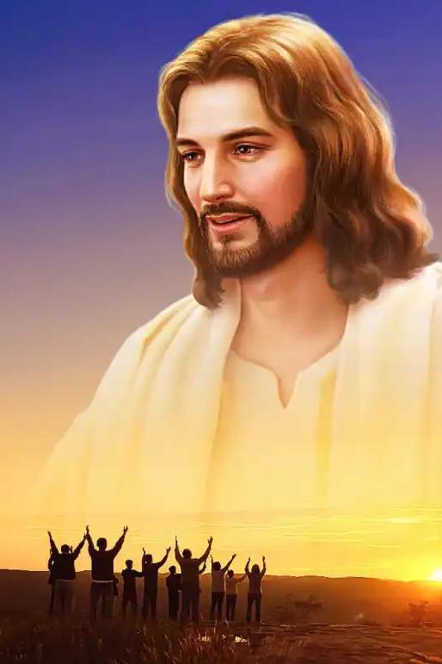
Tetapi fokus utama kitab Ulangan adalah nasihat untuk menurut Allah dan menerima berkat-berkat-Nya.
Musa menggambarkan Allah sebagai Pribadi yang memiliki kemampuan, kerinduan dan peduli kepada umat-Nya.

Slide 11
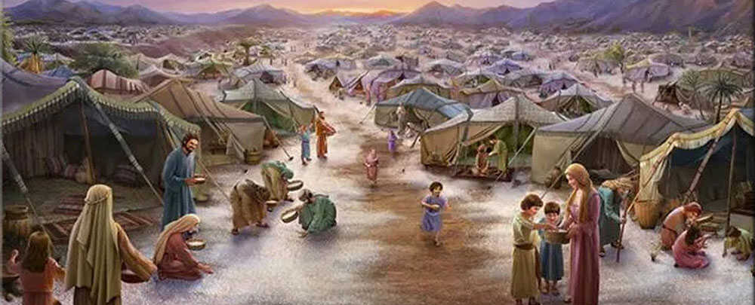
Ulangan 28:1-14 - Merupakan janji berkat-berkat Allah kepada umat-Nya.
Namun, Israel sebagai bangsa pilihan Tuhan, penerima berkat dan janji-janji yang besar itu haruslah mengingat bahwa berkat-berkat dan janji-janji tersebut bukan tidak bersyarat.

Slide 12
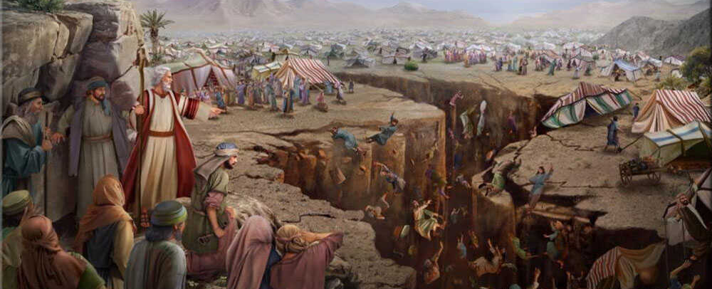
Berkat-berkat yang diterima itu, haruslah dihidupkan.
Musa menegaskan dengan kalimat: "Jika engkau baik-baik mendengar suara TUHAN, Allahmu" [Ulangan 28:1].
Penegasan Musa ini menunjukkan sesuatu yang serius untuk diperhatikan. Bangsa Israel harus mengetahui bahwa nasib kekal mereka dipertaruhkan di sini. Karena selain berkat ada amaran-amaran kutukan bagi yang tidak menurut [Ulangan 28:15-68].

Slide 13
Namun, sesungguhnya apa yang Tuhan minta kepada umat-Nya bukanlah sesuatu yang sukar untuk dilakukan, mengapa?
Ulangan 30:11-14
"Sebab perintah ini, yang kusampaikan kepadamu pada hari ini, tidaklah terlalu sukar bagimu dan tidak pula terlalu jauh. Tidak di langit tempatnya, sehingga engkau berkata: Siapakah yang akan naik ke langit untuk mengambilnya bagi kita dan memperdengarkannya kepada kita, supaya kita melakukannya? Juga tidak di seberang laut tempatnya, sehingga engkau berkata: Siapakah yang akan menyeberang ke seberang laut untuk mengambilnya bagi kita dan memperdengarkannya kepada kita, supaya kita melakukannya? Tetapi firman ini sangat dekat kepadamu, yakni di dalam mulutmu dan di dalam hatimu, untuk dilakukan".

Slide 14
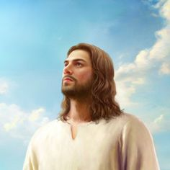
HORMATILAH TUHAN Selasa, 10 Januari 2023
Amsal 3:9-10
Muliakanlah TUHAN dengan hartamu dan dengan hasil pertama dari segala penghasilanmu, maka lumbung-lumbungmu akan diisi penuh sampai melimpah-limpah, dan bejana pemerahanmu akan meluap dengan air buah anggurnya.
Allah meminta kita untuk menjadikan Dia pertama dalam pengaturan segala kepemilikan kita, dan sebagai pertunjukkan iman kita kepada-Nya yang menyediakan segala sesuatu untuk kita. Dia mengatakan bahwa jika kita menjadikan Dia yang pertama, maka dia akan memberkati apa yang sisanya.

Slide 15
Apa artinya menjadikan Tuhan sebagai yang pertama dan terutama?
Ini adalah sebuah tindakan iman, sebuah tindakan percaya, sebuah manifestasi percaya kepada Tuhan dengan sepenuh hati dan tentu saja, tidak bersandar pada pengertian kita sendiri.
Ini adalah sebuah sikap dari kesadaran penuh bahwa mengembalikan kepada Allah hasil pertama dari semua yang kita miliki adalah yang terkecil yang dapat kita lakukan. Mengapa? Karena kita menyadari sesuatu yang tidak dapat kita nilai dari apa yang Yesus telah berikan kepada masing-masing kita, bukan hanya sebagai Pencipta kita [Yohanes 1:1-4] dan Penopang kita [Ibrani 1:3], tetapi juga sebagai Penebus kita [Wahyu 5:9].
"Ini tidak berarti bahwa kita tidak akan menggunakan harta kita untuk diri kita lebih dulu dan membawa pada Tuhan yang sisa, karena kalau demikian persepuluhan itu bukan lagi persepuluhan yang jujur. Biarlah bagian Tuhan itu lebih dulu diasingkan" [Ellen G. White, Nasihat Penatalayanan, hlm. 81].

Slide 16
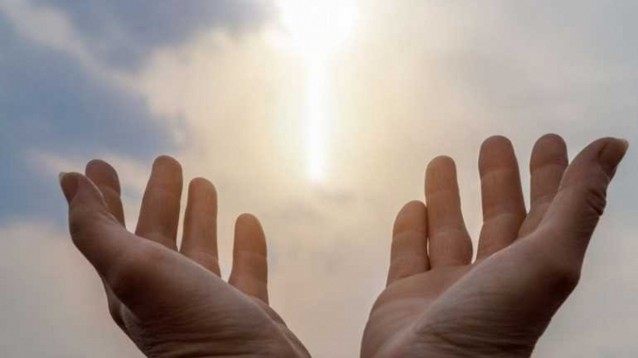
Janji Tuhan adalah "Lumbung-lumbungmu akan diisi penuh sampai melimpah-limpah". Akan tetapi hal ini tidak akan terjadi secara ajaib; kita tidak akan bangun pada satu pagi dan mendapati bahwa lumbung-lumbung dan tempat penyimpanan kita tiba-tiba menjadi penuh.
Ada yang harus kita kerjakan, Kita harus menjadi seorang penatalayan yang baik, perencana yang teliti, dan bertanggung jawab dalam keuangan, setia pada pekerjaan yang Allah minta kita lakukan, maka di sinilah Tuhan akan memberkati kita.

Slide 17
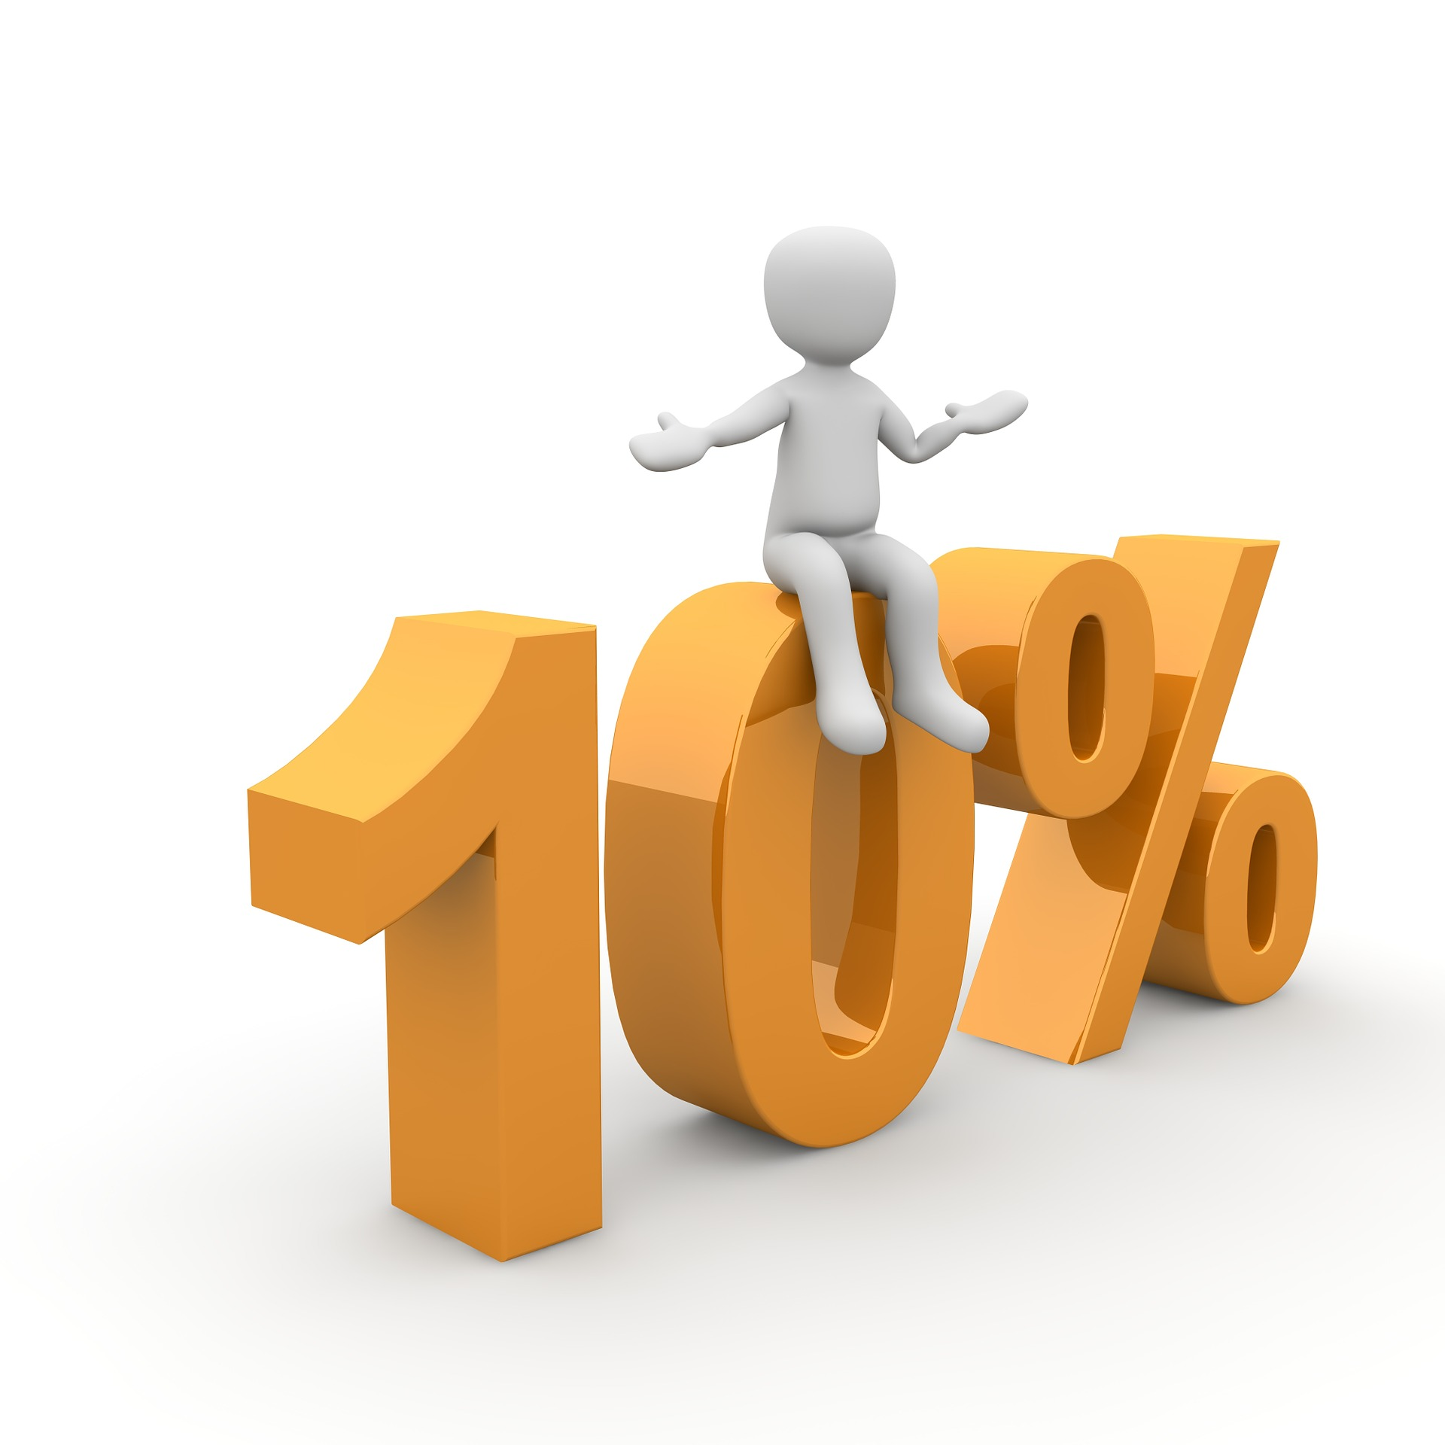
KONTRAK PERSEPULUHAN Rabu, 11 Januari 2023
Pada masa pemerintahan Hizkia, Raja Yehuda yang baik. Ada kebangunan rohani yang sejati di Yehuda, dan orang-orang mulai dengan setia mengembalikan persepuluhan dan persembahan mereka ke perbendaharaan Bait Suci.
2 Tawarikh 31:5
"Segera setelah perintah ini tersiar, orang Israel membawa dalam jumlah yang besar hasil pertama dari pada gandum, anggur, minyak, madu dan segala macam hasil bumi. Mereka membawa juga persembahan persepuluhan dari segala sesuatu dalam jumlah yang besar".

Slide 18
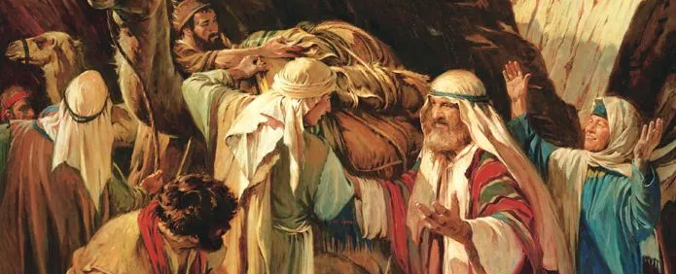
Bangsa Israel makmur manakala mereka menuruti Allah dan setia dalam mengembalikan persepuluhan. Sebaliknya, mereka jatuh pada masa-masa yang sulit ketika mereka tidak setia dalam persepuluhan.
Kelihatannya mereka mengikuti siklus: penurutan dan makmur, dan kemudian tidak menurut dan menghadapi masalah.
Selama periode-periode ketidaksetiaan inilah Allah, melalui nabi Maleakhi, menawarkan perjanjian bilateral dengan umat-Nya. Maleakhi 3:7-11 menjelaskan tentang perjanjian tersebut.

Slide 19
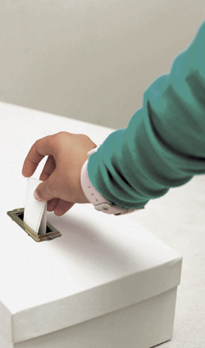
Maleakhi 3:10-12
“Bawalah seluruh persembahan persepuluhan itu ke dalam rumah perbendaharaan, supaya ada persediaan makanan di rumah-Ku dan ujilah Aku, firman TUHAN semesta alam, apakah Aku tidak membukakan bagimu tingkap-tingkap langit dan mencurahkan berkat kepadamu sampai berkelimpahan.
Aku akan menghardik bagimu belalang pelahap, supaya jangan dihabisinya hasil tanahmu dan supaya jangan pohon anggur di padang tidak berbuah bagimu, firman TUHAN semesta alam.Maka segala bangsa akan menyebut kamu berbahagia, sebab kamu ini akan menjadi negeri kesukaan, firman TUHAN semesta alam.”

Slide 20
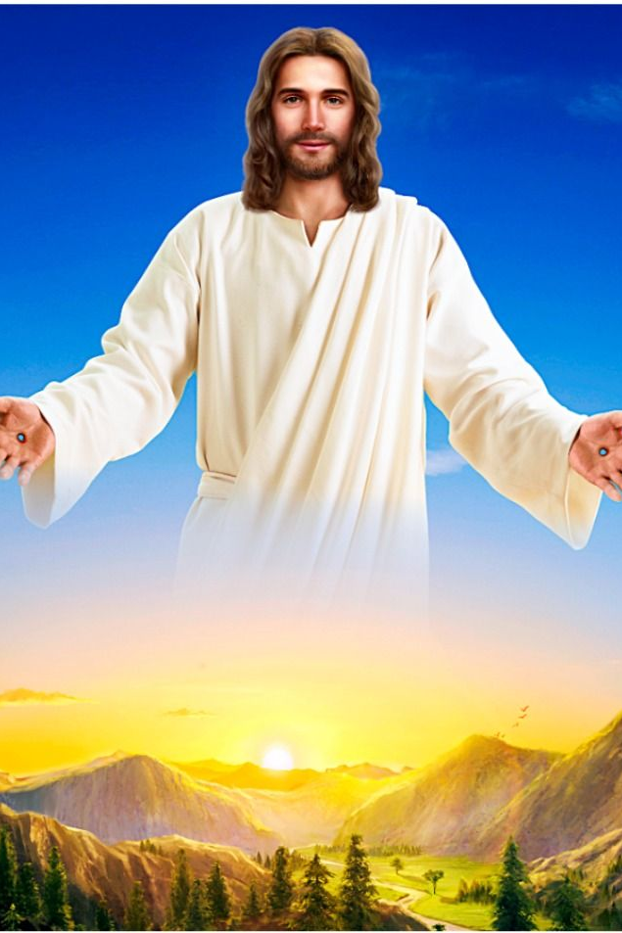
Itulah janji Tuhan, sejarah kehidupan bangsa Iarael telah membutikan pemenuhan janji tersebut.
Baik dalam penurutan maupun dalam ketidaksetiaan mereka telah merasakannya.

Slide 21
Ellen G. White, Nasihat Penatalayanan, hlm. 75
Ia yang telah memberikan anak-Nya yang tunggal untuk mati bagi Anda telah mengadakan perjanjian dengan Anda. Ia telah memberikan Anda berkat-berkat-Nya, dan sebagai imbalannya Ia menuntut Anda membawa kepada-Nya persepuluhan-persepuluhan dan persembahan. Tak ada seorang yang dapat berkata bahwa sukarlah baginya untuk memahami hal ini. Rencana Allah mengenai persepuluhan dan persembahan dengan tegas ditandaskan dalam Maleakhi pasal tiga. Allah mengajak manusia pembantu-pembantu-Nya untuk tetap setia dalam ikatan janji yang telah Ia buat dengan mereka".

Slide 22
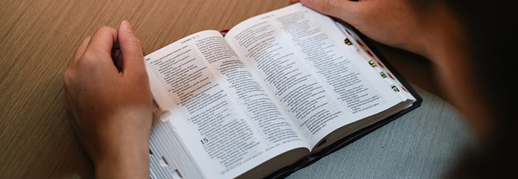
CARILAH DAHULU Kamis, 12 Januari 2023
Matius 6:33
Tetapi carilah dahulu Kerajaan Allah dan kebenarannya, maka semuanya itu akan ditambahkan kepadamu.

Slide 23
Dalam perjanjian bilateral, yaitu untuk menerima berkat, kita perlu melakukan bagian kita juga.
Jika kita memiliki iman yang teguh, Tuhan akan memberikan damai sejahtera [Yesaya 26:3].
Jika kita mengaku dosa kita, Tuhan akan mengampuni segala dosa kita dan menyucikan kita dari segala kejahatan [1 Yohanes 1:9].
Jika kita merendahkan diri, berdoa dan mencari Tuhan, maka Tuhan akan mengampuni dan memulihkan keadaan kita [2 Tawarikh 7:14].

Slide 24
Semua ayat-ayat ini dan banyak yang lain berbicara tentang fakta bahwa meskipun Allah itu berdaulat, meskipun Allah adalah Pencipta dan Penopang, dan meskipun keselamatan adalah pemberian kasih dan tidak membutuhkan jasa di pihak kita, kita tetap memiliki bagian untuk dimainkan dalam drama pertentangan besar di atas bumi ini.
Kita harus memilih untuk mengikuti dorongan Roh Kudus dan menuruti apa yang Allah minta kita untuk lakukan. Karena meskipun Allah menawarkan kita berkat dan kehidupan, kita dapat memilih kutukan dan kematian.

Slide 25
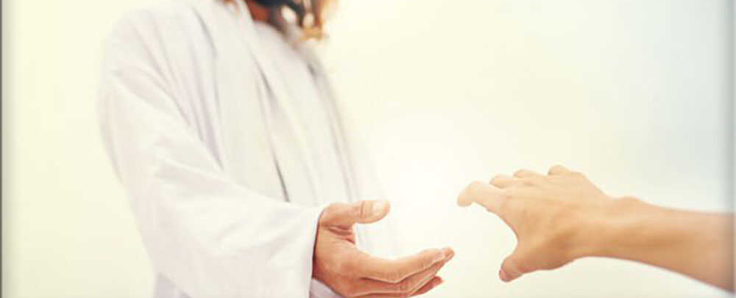
Sesungguhnya, ketika kita memandang pada perjanjian bilateral Allah dengan kita, kita dapat melihat berkat-berkat dan juga tanggung jawab kita.
Melalui sambutan kita terhadap apa yang Allah tawarkan kepada kita, kita menetapkan hubungan kita dengan Dia dan, dalam tingkat yang besar, menentukan nasib kita sendiri.

Slide 26
Penurutan - pelayanan dan kesetiaan berdasarkan kasih adalah tanda pemuridan yang sesungguhnya.
Itu bukanlah membebaskan kita dari penurutan, karena hanya iman sajalah yang membuat kita dapat mengambil bagian dari kasih karunia Kristus, yang menyanggupkan kita untuk memberikan penurutan yang Allah mintakan dari kita.

Slide 27
KESIMPULAN
1
Yesus mati untuk umat manusia, tetapi tidak semua orang diselamatkan, karena pilihan dan jalan hidup yang salah.
2
Berkat akan diterima, jika kita baik-baik mendengar suara TUHAN, dan sebaliknya kutukan bagi yang tidak menurut.
3
Jika kita menjadikan Allah yang pertama dalam segala pengaturan kepemilikan kita, maka Dia akan memberkati yang sisanya.
4
Allah telah memberikan Anda berkat-berkat-Nya, dan sebagai imbalannya Ia menuntut Anda membawa kepada-Nya persepuluhan-persepuluhan dan persembahan.
5
Penurutan - pelayanan dan kesetiaan berdasarkan kasih adalah tanda pemuridan yang sesungguhnya.

